Slide 1
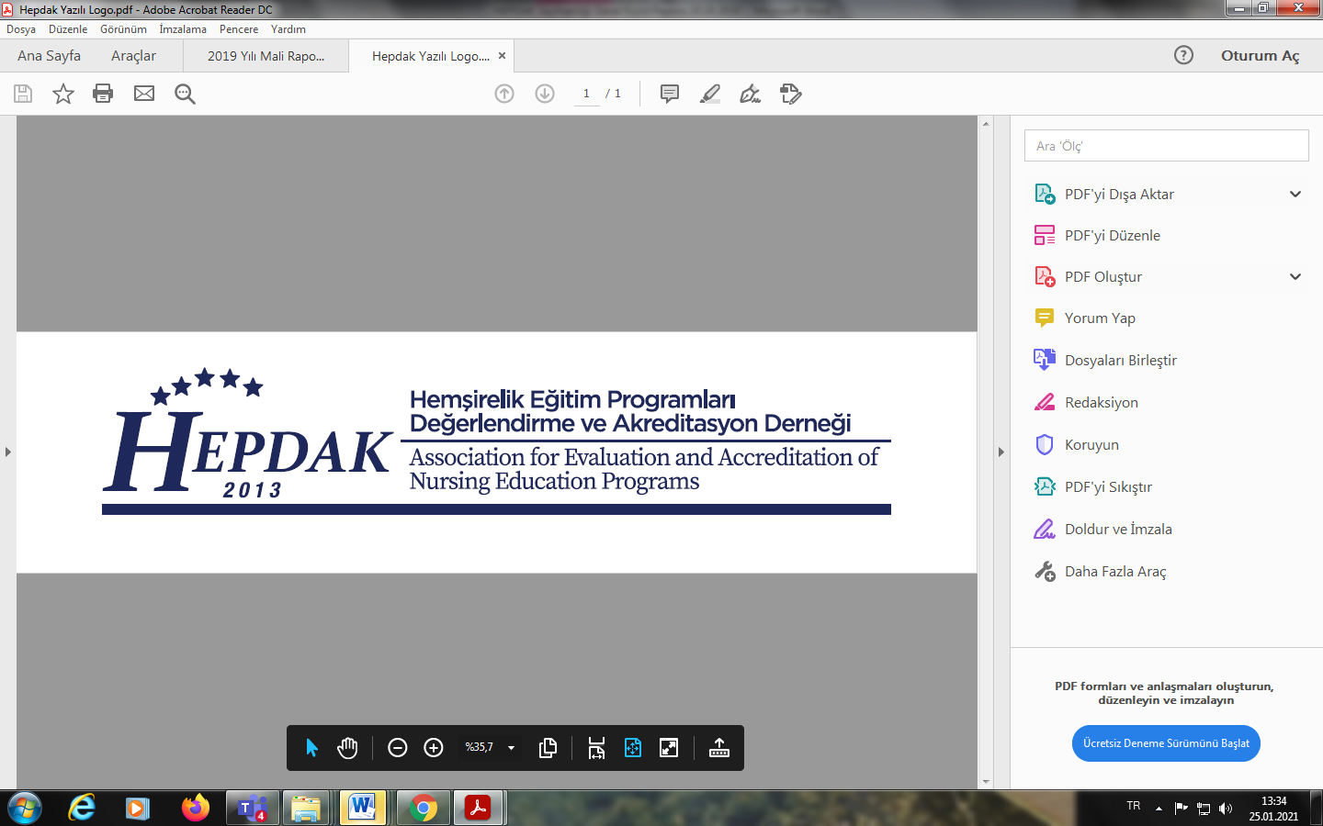
HEPDAK ÖĞRENCİ DEĞERLENDİRİCİLERİ EĞİTİM ÇALIŞTAYI
RAPOR YAZIMI
28 Mart 2021
İZMİR
HEPDAK Öğrenci Değerlendirici Eğitim Çalıştayı, 28 Mart 2021

Slide 2

Sunum İçeriği
HEPDAK Raporları
Raporlamada Dikkat Edilmesi Gerekenler
- Format
- Üslup
- Terminoloji
- Derinlik/Ayrıntı Düzeyi
- Yeterli Belgeleme
- Türkçe’nin ve Yazım Kurallarının Doğru Kullanımı
Örnekler
HEPDAK Öğrenci Değerlendirici Eğitim Çalıştayı, 28 Mart 2021

Slide 3

HEPDAK Raporları
Program Değerlendiricisi Raporu
Eğitim Planı Analizi
Not Belgesi Analizi
Program Değerlendirme Çizelgesi
Program Değerlendirme Formu
-Yetersizliklerin ve Gözlemlerin Açıklaması
-Yetersizliklerin Özeti
Program İçin Çıkış Bildirimi
Önerilen Akreditasyon Kararı
HEPDAK Öğrenci Değerlendirici Eğitim Çalıştayı, 28 Mart 2021

Slide 4
HEPDAK Raporları
Program Değerlendiricisi Raporu
Eğitim Planı Analizi
Not Belgesi Analizi
Program Değerlendirme Çizelgesi
Program Değerlendirme Formu
-Yetersizliklerin ve Gözlemlerin Açıklaması
-Yetersizliklerin Özeti
Program İçin Çıkış Bildirimi
Önerilen Akreditasyon Kararı
Öğrenci Değerlendirici Raporu
HEPDAK Öğrenci Değerlendirici Eğitim Çalıştayı, 28 Mart 2021

Slide 5
Raporlamada Dikkat Edilmesi Gerekenler
Format
Her aşamada kullanılan formatlara uygunluk
- Takıma kurum ziyaretinde
- Değerlendiriciye Program Değerlendiricisi Raporu ve Taslak Rapor hazırlıklarında
- Takım Başkanına Taslak Raporun oluşturulmasında
- HEPDAK’a Kesin Raporların hazırlanmasında
büyük kolaylık sağlayacaktır.
HEPDAK Öğrenci Değerlendirici Eğitim Çalıştayı, 28 Mart 2021

Slide 6
Format: Program Değerlendirme
Formu Yetersizliklerin ve Gözlemlerin Açıklanması
Örnek:
Standart 3. EĞİTİM PROGRAMI
Gözlem
…….Program değişiklikleri sırasında programdaki toplam kredi sayısının ve dolayısıyla da öğrenci yükünün arttığı gözlemlenmiştir.
Standart 4. ÖGRENCİLER
Zayıflık
…….Öğrenci değişim programları kapsamında anlaşmalı kurum ve bu programlardan yararlanan öğrenci sayısının az olması zayıflık olarak değerlendirilmiştir.
Standart 7. FİZİKSEL ALT YAPI
Kaygı
1. ……. dersliklerin şu an için ihtiyacı karşıladığı belirlenmiş olup, öğrenci sayısının artması durumunda, bu standardın sağlanamayabileceğine ilişkin kaygı bildiriminde bulunulmuştur.
HEPDAK Öğrenci Değerlendirici Eğitim Çalıştayı, 28 Mart 2021

Slide 7
Format: Çıkış Bildirimi
Bildirimin sözlü yapılacağı düşünülerek hazırlanır:
- Kısa ifadeler kullanılır.
- Gerekçeler özetlenip sonuçlar vurgulanır.
• Bildirimin içeriği:
- Programın Güçlü Yanları
- Programa İlişkin Yetersizlikler ve Gözlemler:
* Yetersizlikler ve gözlemler ölçütler bazında sıralanır
* Bir ölçüte ilişkin değerlendirmeler eksiklik/zayıflık/
kaygı/ gözlem sırasına göre yazılır.
HEPDAK Öğrenci Değerlendirici Eğitim Çalıştayı, 28 Mart 2021

Slide 8
Format: Taslak ve Kesin
Raporlar
Giriş: Programı yürüten bölüme ilişkin özet bilgiler
Değerlendirme sonuçları
- Programın Güçlü Yanları
- Programa İlişkin Yetersizlikler ve Gözlemler:
*yetersizlik bildirimine ilgili ölçütte gönderme yaparak (mümkünse alıntı yaparak, tanımlara yeni ifadeler eklemeden ve gelişigüzel kısaltmadan) başlanır.
*Bir ölçütün birden fazla bileşeniyle ilgili yetersizliklerin/ gözlemlerin her biri ayrı madde olarak verilir.
*Değerlendirmelerle ilgili ayrıntılı gerekçeler verilir.
HEPDAK Öğrenci Değerlendirici Eğitim Çalıştayı, 28 Mart 2021

Slide 9
Raporlamada Dikkat Edilmesi Gerekenler
Üslup
Değerlendirme sonuçları bildirilirken kullanılmasında yarar olan üslup özellikleri:
- Dikkatli
- Sağduyulu
- Yapıcı
- Nesnel
- Yalın, açık ve net
- Resmi
HEPDAK Öğrenci Değerlendirici Eğitim Çalıştayı, 28 Mart 2021

Slide 10
Raporlamada Dikkat Edilmesi Gerekenler
Terminoloji
HEPDAK terminolojisi takım başkanları ve değerlendiriciler tarafından doğru kavranmalı ve kullanılmalı
Kurumun kullandığı terminoloji HEPDAK terminolojisinden farklı ise, değerlendirme sonuçları verilirken HEPDAK terminolojisi kurumun kullandığı terimlerle ilişkilendirilerek (yeterli açıklama ile) geri bildirim yapılmalı
HEPDAK Öğrenci Değerlendirici Eğitim Çalıştayı, 28 Mart 2021

Slide 11
Raporlamada Dikkat Edilmesi Gerekenler
Terminoloji
Kurum ve HEPDAK tarafından kullanılmayan tanımlar belirsiz terimler kullanılmamalı
Fakülte, bölüm, anabilim dalı, komisyon, ders vb. adlarının kurumca kullanılanlarla aynı olmasına dikkat edilmeli
Alternatifi olan durumlarda (önşart/önkoşul vb.) mümkünse değerlendirilen tüm programlar için aynı seçenek kullanılmalı
HEPDAK Öğrenci Değerlendirici Eğitim Çalıştayı, 28 Mart 2021

Slide 12
Raporlamada Dikkat Edilmesi Gerekenler
Derinlik/Ayrıntı Düzeyi
Her ölçütün her bileşeni için değerlendirme sonuçları gerektiği kadar açıklanmalı ancak gereksiz açıklamalardan kaçınılmalı
Değerlendirmeler çözüm önerisi, reçete, yorum, kıyaslama, yargı, eleştiri vb. içermemeli; yalnızca saptamalarda bulunma
HEPDAK Öğrenci Değerlendirici Eğitim Çalıştayı, 28 Mart 2021

Slide 13
Raporlamada Dikkat Edilmesi Gerekenler
Türkçe’nin ve Yazım Kurallarının Doğru Kullanımı
• Sıkça Karşılaşılan Sorunlar:
- İfade bozuklukları/cümle düşüklükleri
- Açıkça anlaşılamayan yetersiz ifadeler
- Okunması ve izlenmesi zor olan uzun ve karmaşık ifadeler
- Dilbilgisi ve yazım hataları (de ekleri, büyük/küçük harf
kullanımı, noktalama işaretlerinin kullanımı vb.)
- HEPDAK Raporları Yazım Kuralları başlıklı HEPDAK belgesi
raporunuzu hazırlarken dikkat edilmesi gereken noktalar
konusunda yardımcı olacaktır.
HEPDAK Öğrenci Değerlendirici Eğitim Çalıştayı, 28 Mart 2021

Slide 14

http://www.hepdak.org.tr/
HEPDAK Öğrenci Değerlendirici Eğitim Çalıştayı, 28 Mart 2021

